Slide 1




関連レコード一覧表示プラグイン
ご利用手引書
第12版
Powered by kintone
キャップクラウド株式会社
クラウドインテグレーション事業部

Slide 2
ご利用手引書リリース履歴
リリース日 | 版情報 | 製品Ver.情報
2021/0７/09 | 第1版 | v2.0.0
202１/１２/１７ | 第2版 | v2.0.1
202２/０１/１３ | 第3版 | v2.0.5
202２/０４/２７ | 第4版 | v2.0.5
202３/０２/15 | 第５版 | v2.0.6
２０23/05/02 | 第６版 | v2.0.6
２０23/07/05 | 第７版 | v2.0.6
２０24/01/12 | 第8版 | v2.0.6
２０24/05/24 | 第9版 | v3.0.0
2024/06/2６ | 第10版 | v3.0.1
202５/０３/11 | 第11版 | v3.１.０
2026/０4/8 | 第12版 | v3.2.０

Slide 3
目次
１．プラグイン概要 ・・・ P4～5
２．プラグイン設定方法 ・・・ P6～13
３．プラグイン設定運用環境反映 ・・・ P14～15
4．設定内容のインポートとエクスポート ・・・ P16
5．使用上の注意 ・・・ P17～21

Slide 4
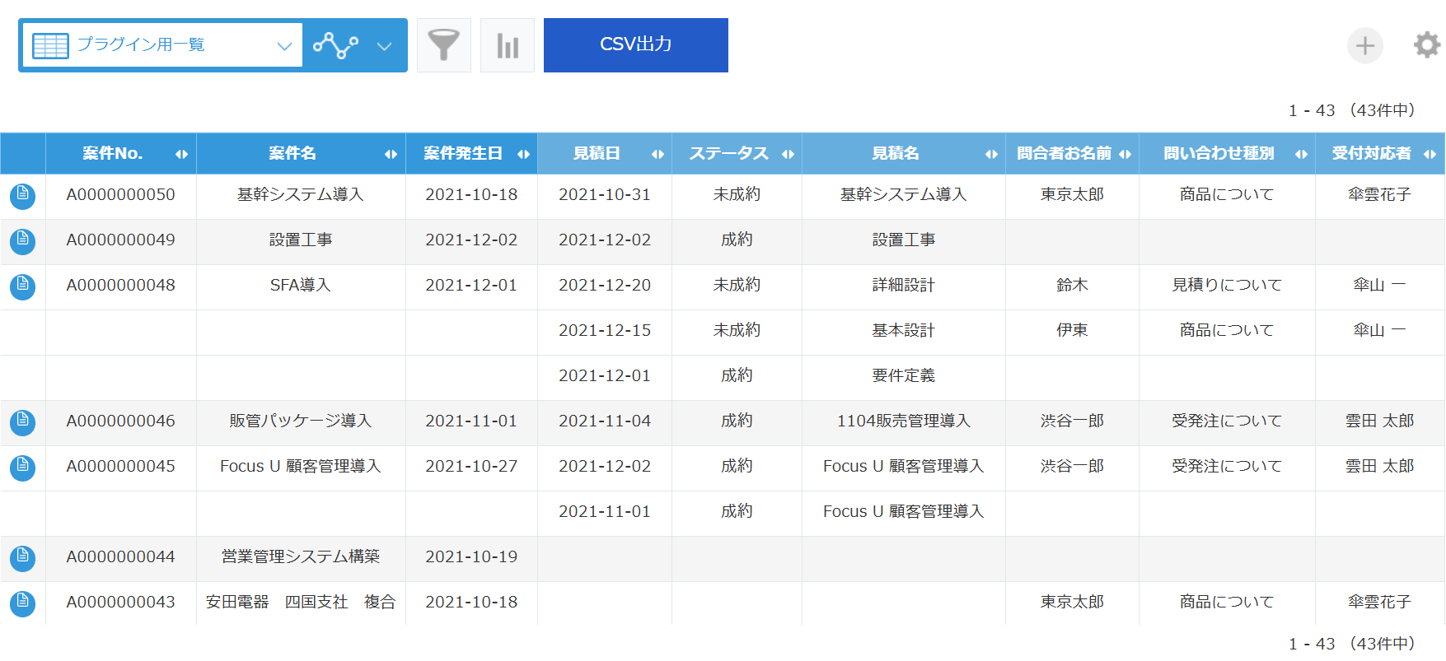
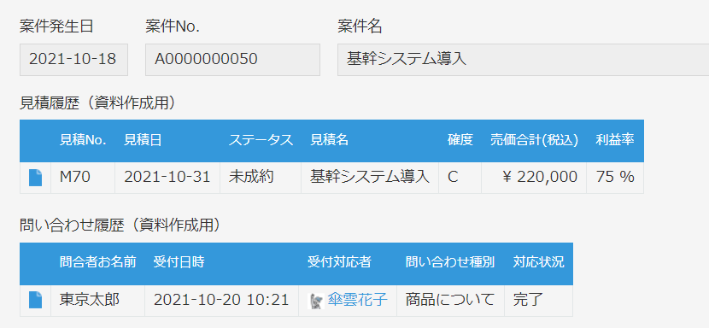
プラグイン概要
アプリの一覧画面（カスタマイズビュー）上に、関連レコード一覧のデータを表示することができます。1画面内に複数の関連レコード一覧のデータを並べて表示することも可能です。さらに、表示したデータはCSVファイルに出力することができます。
▼プラグイン適用アプリ 一覧画面（カスタマイズビュー）
通常のフィールド
関連レコード一覧
◀ レコード詳細画面

Slide 5

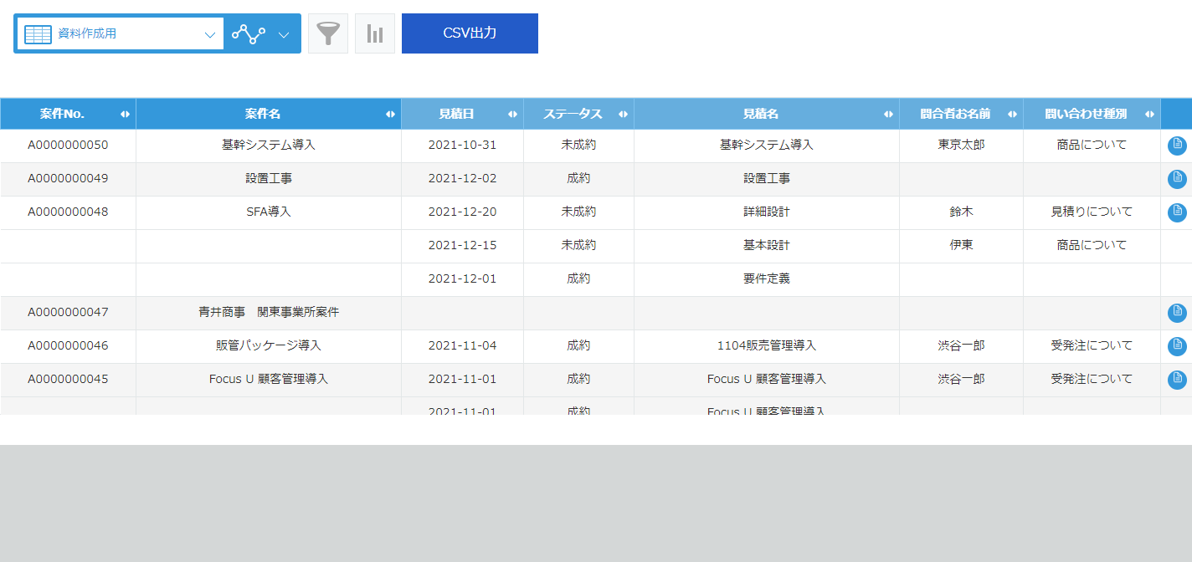
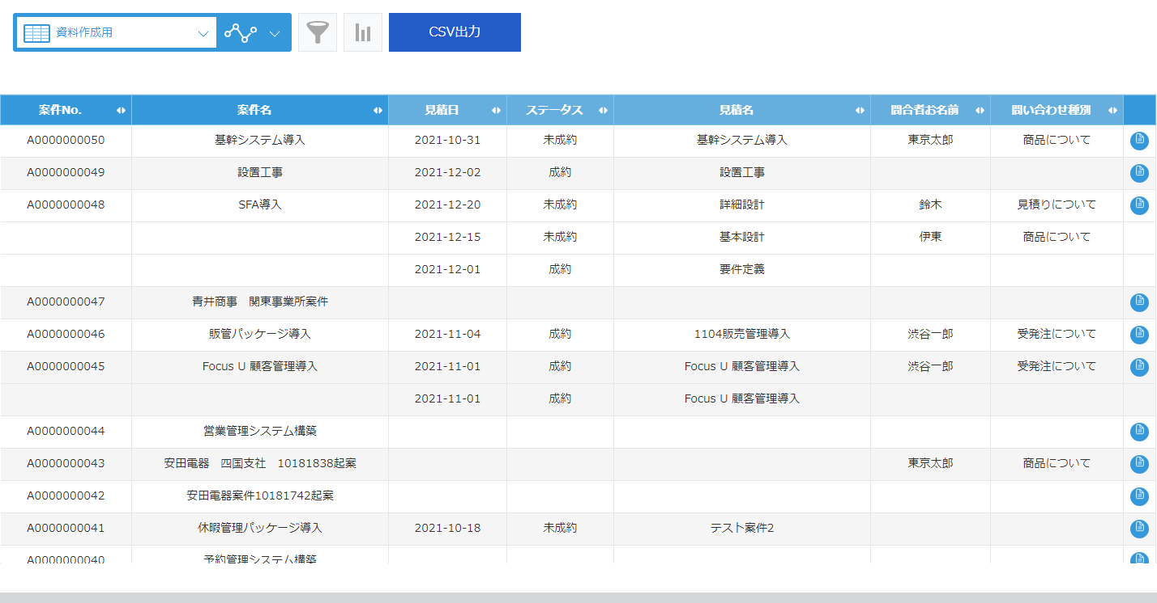
プラグイン概要
＜操作イメージ＞
【参考】一覧表示対象のレコードはkintone標準機能にて絞り込みが可能です。
関連レコード一覧内のフィールドを絞り込み条件に指定した場合、
その絞り込み条件を満たす関連レコードが1行以上存在するレコードが一覧に表示されます。
一覧の表示内容をCSVファイルに書き出します。
一覧表示対象のレコード件数
境界線のドラッグ操作で列幅を調整できます。
フィールド名のクリックで、昇順降順にソートされます。
※関連レコード一覧内のフィールドはソート不可
※一部ソート対象外のフィールドタイプあり
関連レコードが存在しないレコードは、
関連レコード一覧部分が空欄で表示されます。
レコードに複数行の関連レコードが存在する場合、
同一レコード2行目以下の通常フィールド部分は空欄で表示されます。
【参考】ユーザーの利用環境によって、一覧表示箇所の縦幅は異なります。
縦幅を広げたい場合はブラウザ拡大比率の調整や全画面表示をお試しください。

Slide 6
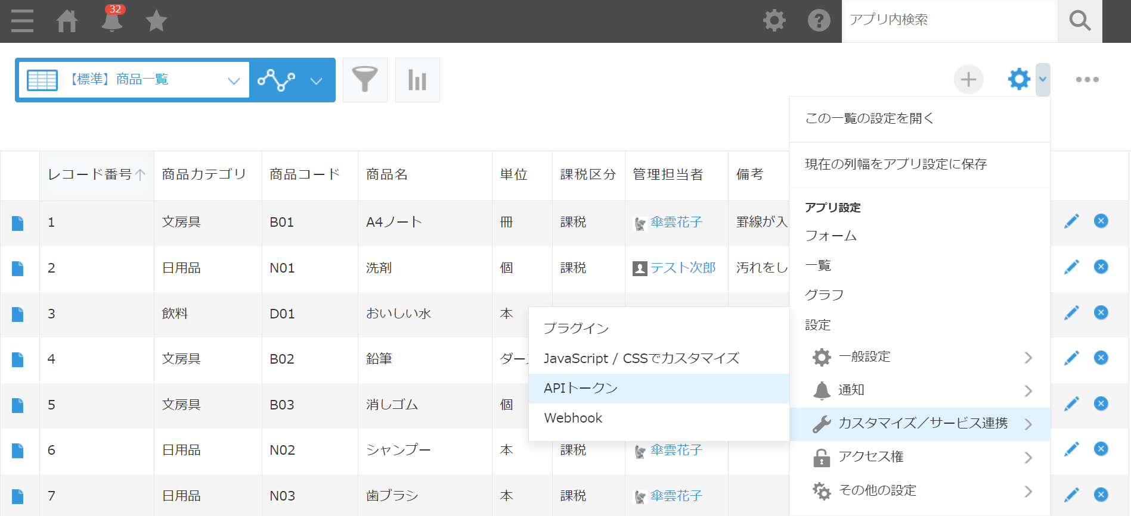
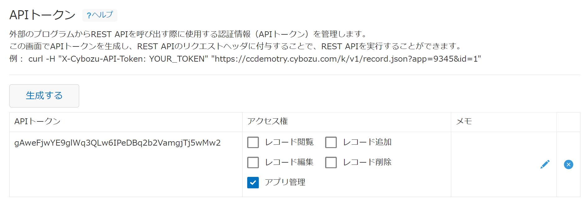
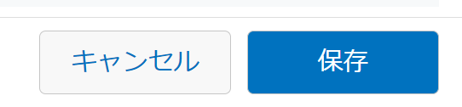
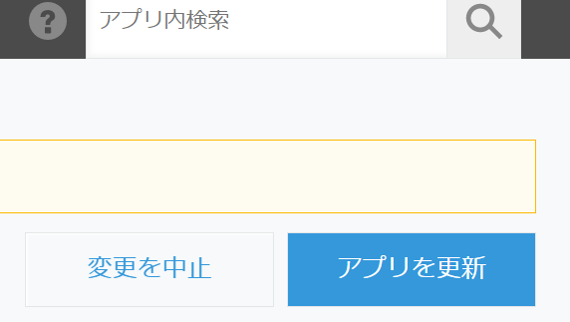
プラグイン設定1
・APIトークンを発行する
プラグインインストール後の設定方法を記載しております。
プラグインのインストール方法がご不明な場合は、下記をご参照ください。
https://jp.cybozu.help/k/ja/id/0408.html#add_plugin_plugin_10
<STEP1> アプリの一覧画面からAPIトークン設定画面を開きます。
【参考】kintoneヘルプ「APIトークンを生成する」
https://jp.cybozu.help/k/ja/id/040471.html
<STEP2> 「生成する」をクリックしてAPIトークンを生成し、アクセス権を設定します。
<STEP3>APIトークンの設定を保存し、
一度アプリを更新します。
APIトークン設定画面右下「保存」ボタン
→「アプリを更新」ボタンの順にクリックします。
アクセス権欄の「アプリ管理」にチェックをつけます。

Slide 7
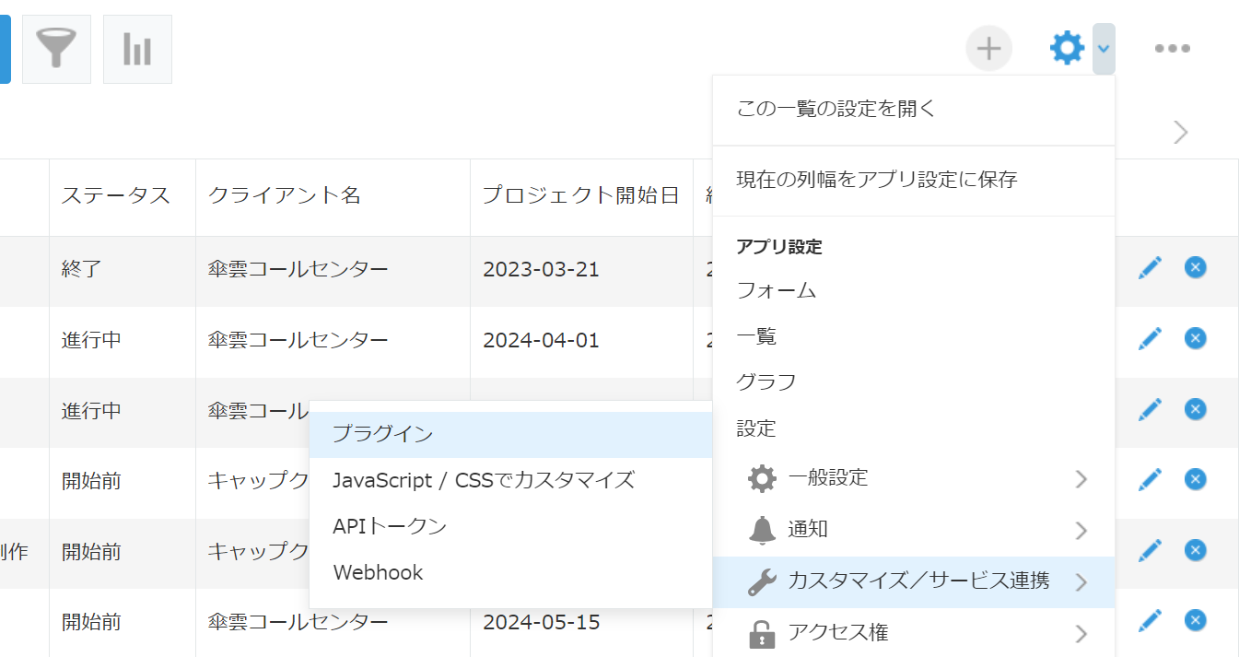
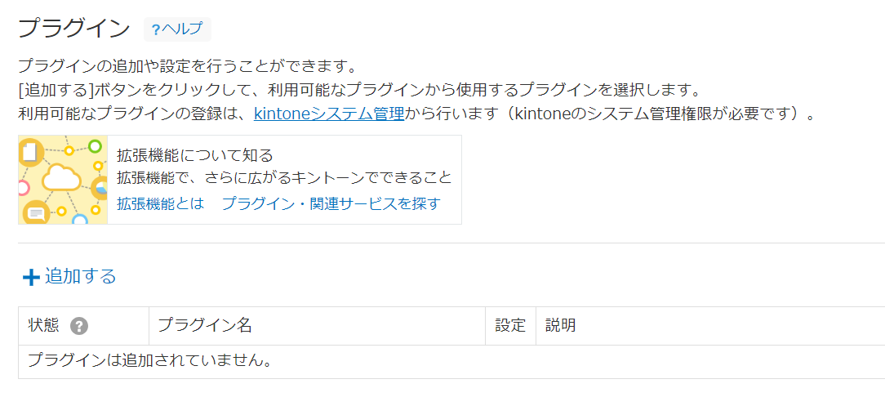
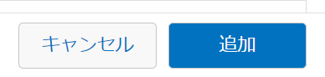
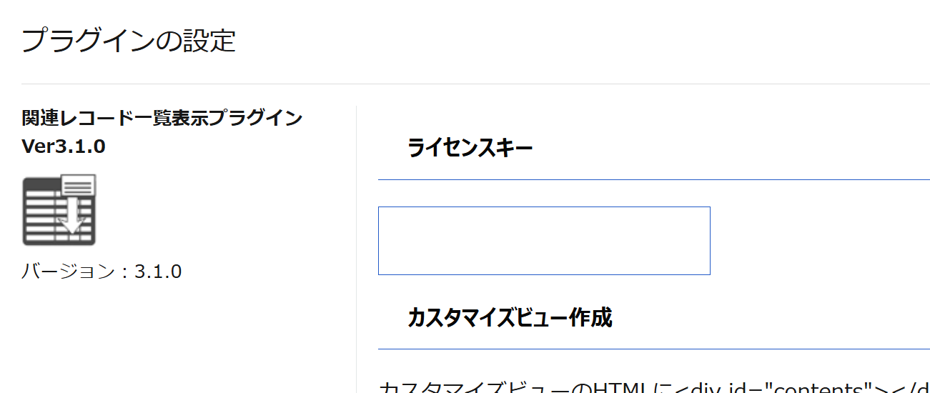
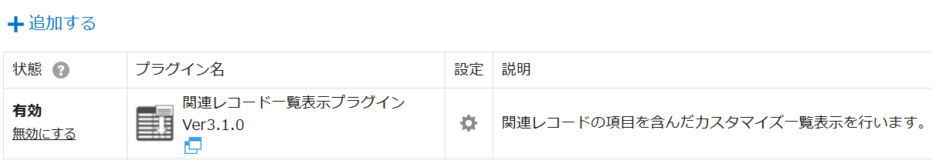
プラグイン設定2
・アプリにプラグインを追加
<STEP4>アプリの一覧画面からプラグイン設定画面を開きます。
<STEP5>「追加する」をクリックします。
<STEP6>「関連レコード一覧表示プラグイン」にチェックを入れ、
画面右下の「追加」をクリックします。
<STEP8>プラグインの設定画面が表示されます。
<STEP7>設定「⚙」マークをクリックします。
Notes:
追加するプラグインにチェックを入れ、画面右下の[追加]をクリックします。

Slide 8
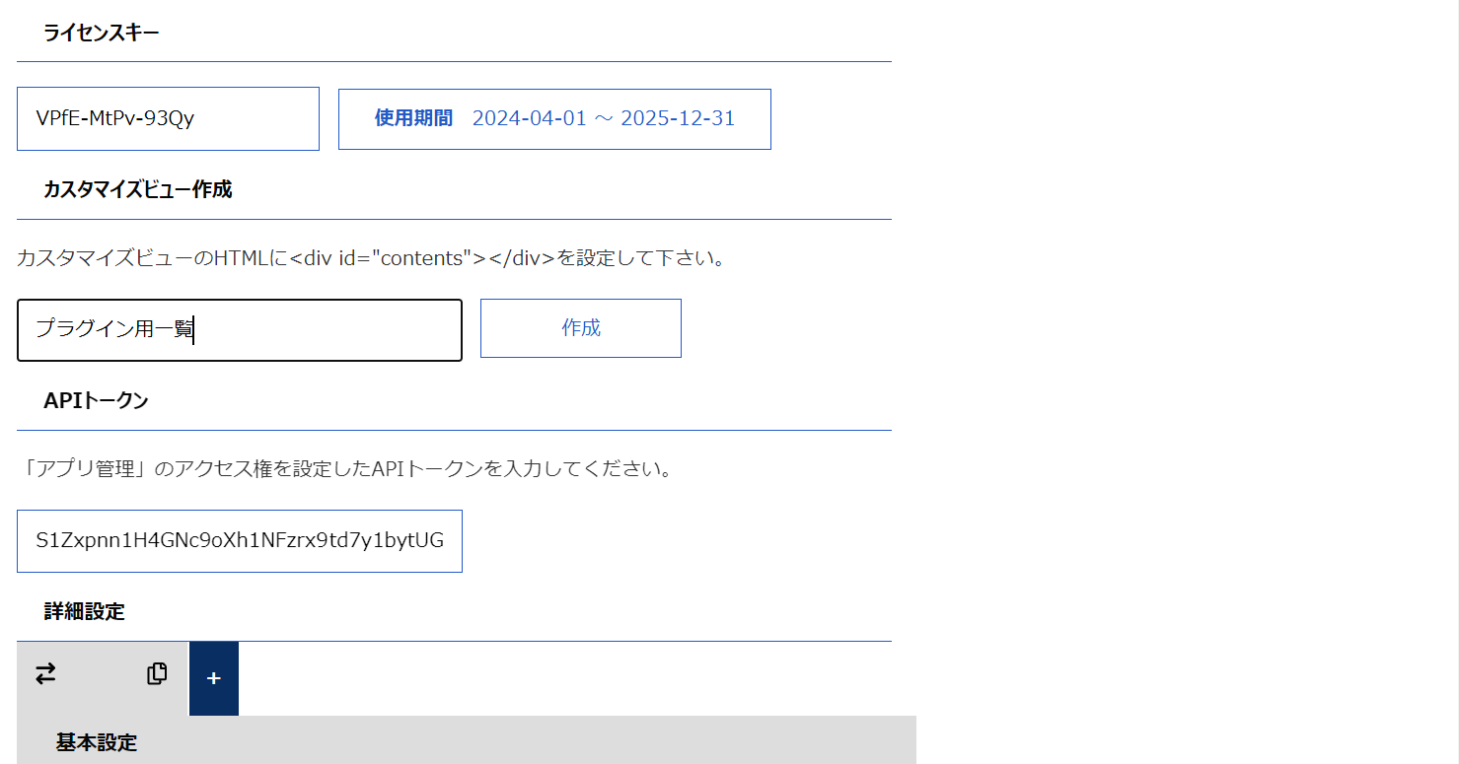

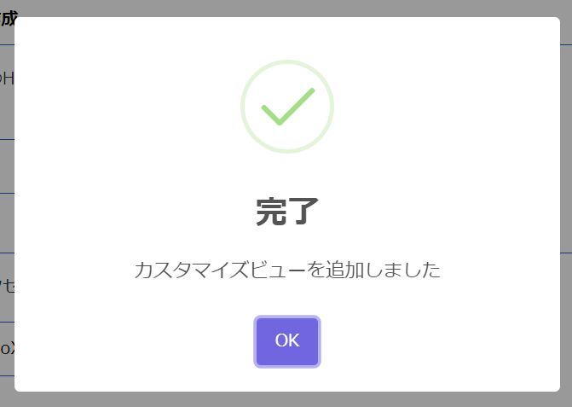

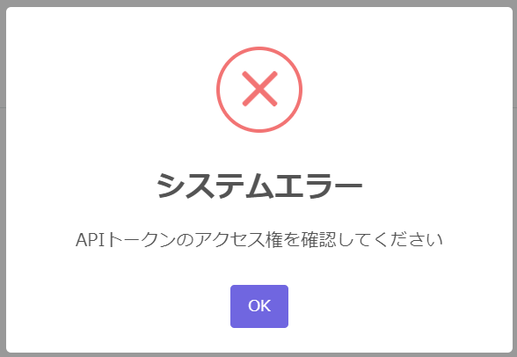
プラグイン設定３
・ライセンスキーの設定
・カスタマイズビューの作成
・APIトークンの設定
<STEP９>カスタマイズビュー、APIトークンの設定を行います。
この画面上でカスタマイズビューを作成せず
既に作成済みのカスタマイズビューを利用する場合は
カスタマイズビューのHTMLに
<div id="contents"></div>を設定して下さい。
ライセンスキーを入力します。
※ライセンスキーは別途ご案内します
任意の名称を入力し、「作成」ボタンをクリックします。
「OK」ボタンをクリックします。
【ご注意】
カスタマイズビューの作成には、
kintoneシステム管理者権限が必要です。
P６<STEP2>で作成したAPIトークンを入力します。
【ご注意】エラー「APIトークンのアクセス権を確認してください」について
入力したAPIトークンに不備がある場合に右のエラーが発生します。
（値が間違っている、アプリ管理のアクセス権が付与されていない等）
APIトークンを正しく設定していてもこのエラーが発生する場合は、
使用環境が原因の可能性がございます。
詳細はP１8「■使用環境の制限」をご確認ください。

Slide 9
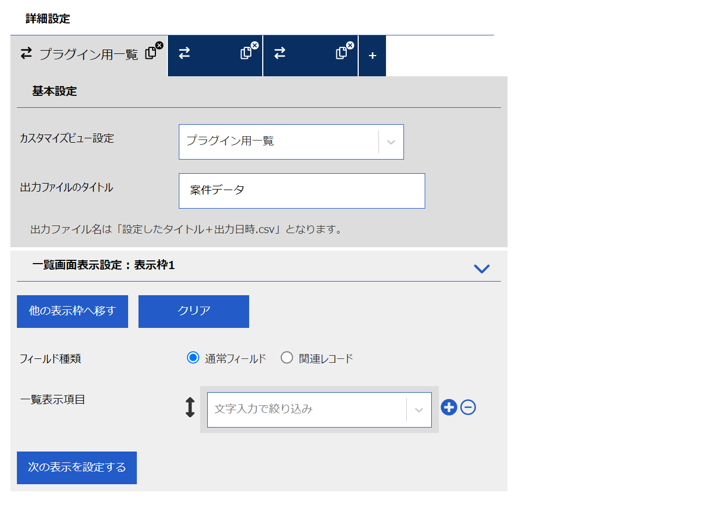
プラグイン設定４
・カスタマイズビューの選択
・出力ファイル名の設定
<STEP１０>基本設定を行います。
【ご注意】
カスタマイズビュー設定欄が重複していると設定を保存できません。
タブの複製後はカスタマイズビューを変更してください。
タブを複製します。
カスタマイズビューを複数設定する場合は
こちらをクリックしてタブを追加します。（最大10個）
タブを削除します。
P８〈STEP９〉で作成したカスタマイズビューを選択します。
選択したカスタマイズビュー上に関連レコード一覧が表示されます。
任意の名称を入力します。
出力ファイル名は「設定したタイトル＋出力日時.csv」となります。
【ご注意】
プラグインに設定可能なデータ量を超過すると、10個まで設定いただけない場合がございます。
詳細は「プラグインに設定可能なデータ量の制限」（P１9）をご参照ください。

Slide 10
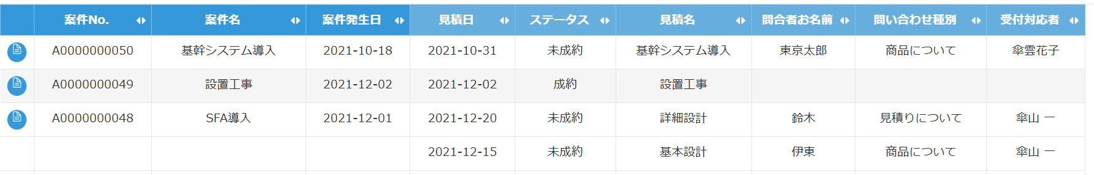
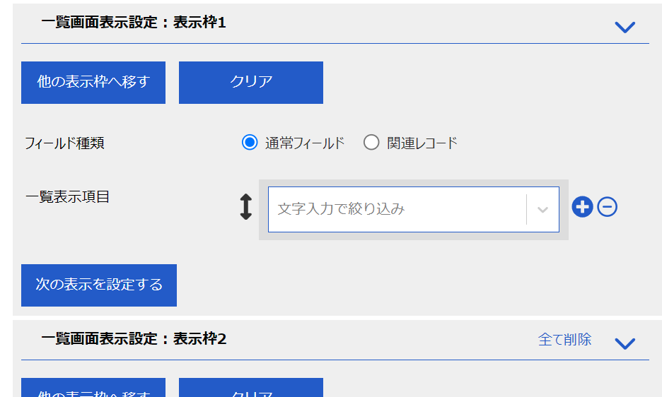
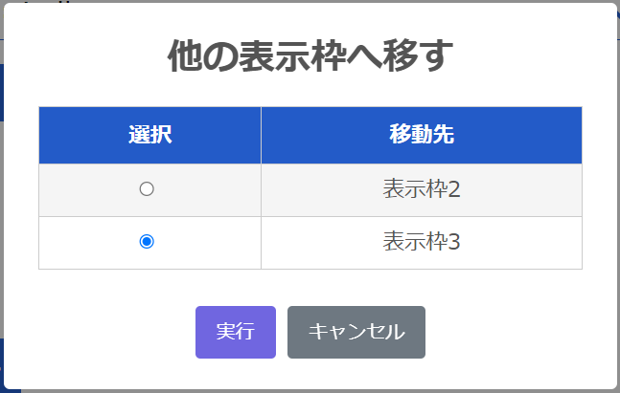
プラグイン設定５
・一覧画面表示設定
<STEP１１>一覧に表示するフィールドを表示枠ごとに設定します。
表示枠について
<STEP１0>で選択したカスタマイズビュー上に、左端から表示枠１、表示枠２…の順で表示されます。
１つの表示枠内に選択できるのは、通常フィールドあるいは同一関連レコード一覧内のフィールドのみです。
通常フィールドや複数の関連レコード一覧内のフィールドを組み合わせて一覧表示したい場合は、表示枠を複数設定してください。
表示枠１
表示枠2
表示枠3
表示枠内の設定内容を他の表示枠に移動します。
表示枠内の設定をリセットします。
移動先の表示枠を選択して「実行」ボタンをクリックします。
移動先とする表示枠は事前に追加しておく必要があります。
表示枠を追加します。
【ご注意】
実行後、移動先の表示枠の内容は上書きされます。
設定済の内容が存在する場合は操作にご注意ください。
表示枠を削除します。

Slide 11
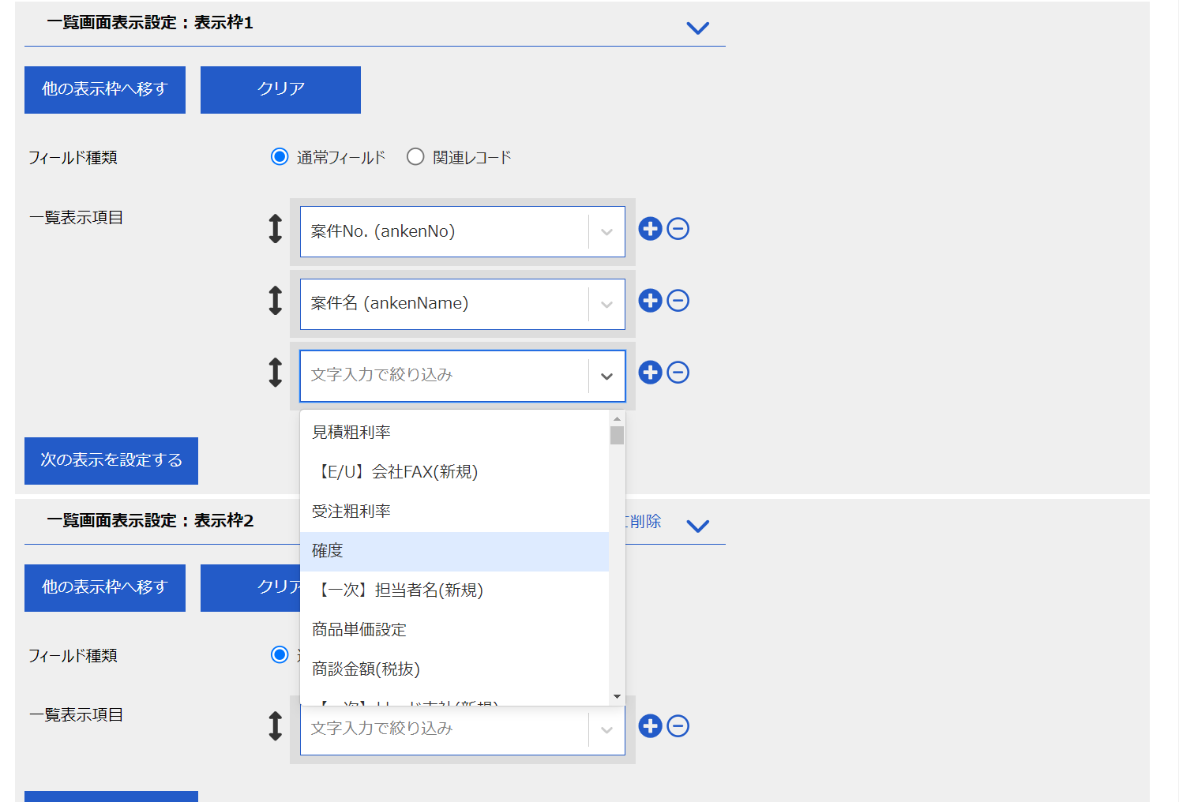
プラグイン設定６
・一覧画面表示設定
<STEP１１>一覧に表示するフィールドを表示枠ごとに設定します。（続き）
一覧に表示するフィールドが通常フィールド（プラグイン適用アプリのフィールド）の場合
【ご注意】
フィールド種類を変更すると、一覧表示項目の設定がリセットされます。
設定済の内容が存在する場合は操作にご注意ください。
通常フィールドを選択します。
フィールドの順番を
入れ替えます。
+/－ボタンで行を増減します。
表示するフィールドをプルダウンから選択します。
フィールド名を直接入力して検索することもできます。

Slide 12
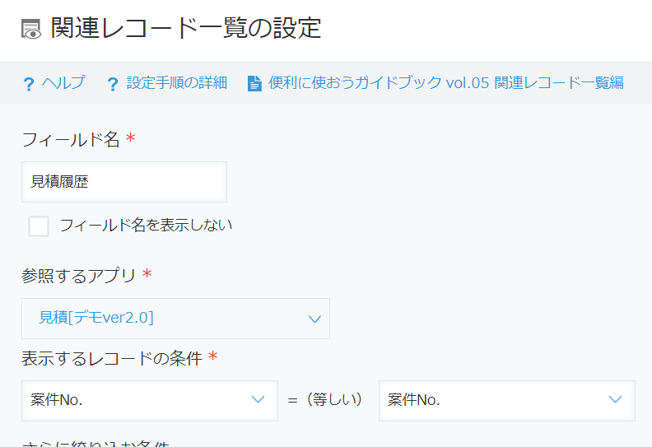
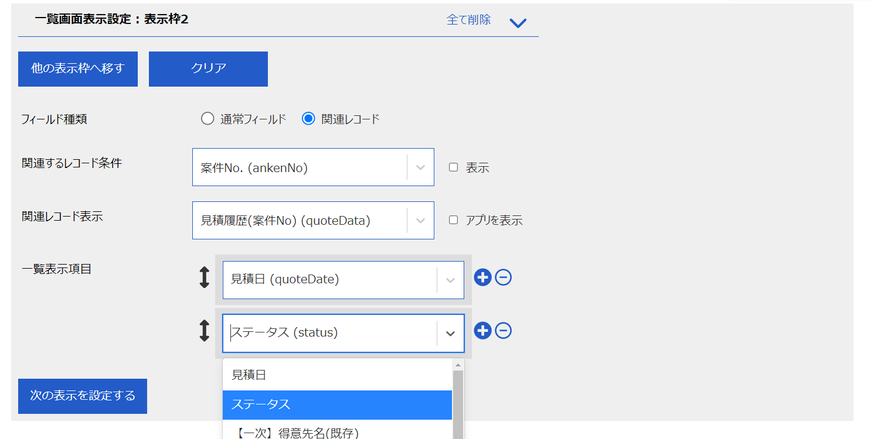
プラグイン設定７
・一覧画面表示設定
<STEP１１>一覧に表示するフィールドを表示枠ごとに設定します。（続き）
【参考】関連レコード一覧の設定画面
一覧に表示するフィールドが関連レコード一覧内のフィールドの場合
【ご注意】
フィールド種類を変更すると、一覧表示項目の設定がリセットされます。
設定済の内容が存在する場合は操作にご注意ください。
関連レコードを選択します。
一覧上に表示する関連レコード一覧の
「表示するレコードの条件」をプルダウンから選択します。
表示する関連レコード一覧をプルダウンから選択します。
上部で選択した「関連するレコード条件」に該当する関連レコード一覧のみ表示されます。
フィールドの順番を
入れ替えます。
+/－ボタンで行を増減します。
表示するフィールドをプルダウンから選択します。
フィールド名を直接入力して検索することもできます。

Slide 13
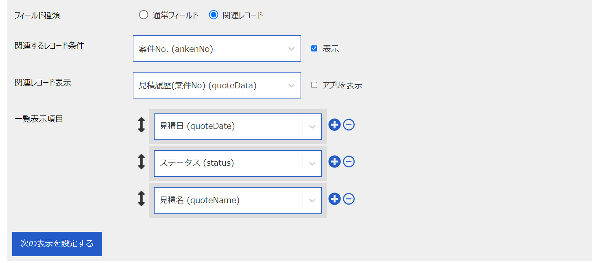
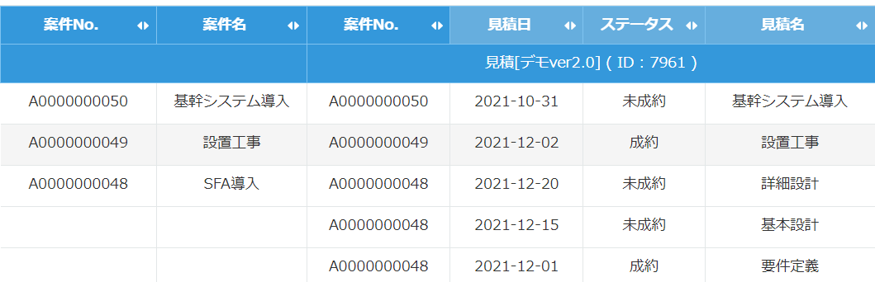
プラグイン設定８
・一覧画面表示設定
<STEP１１>一覧に表示するフィールドを表示枠ごとに設定します。（続き）
一覧に表示するフィールドが関連レコード一覧内のフィールドの場合
関連レコード一覧の表示条件、参照しているアプリを
一覧画面上に表示したい場合はチェックをつけます。
選択した関連レコードを参照しているアプリを
一覧のヘッダー部分に表示します。
関連するレコード条件に選択したフィールドを
対象の表示枠内の左端列に表示します。

Slide 14
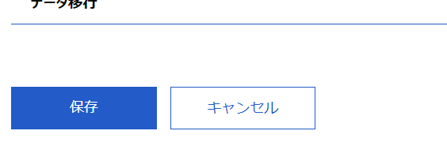
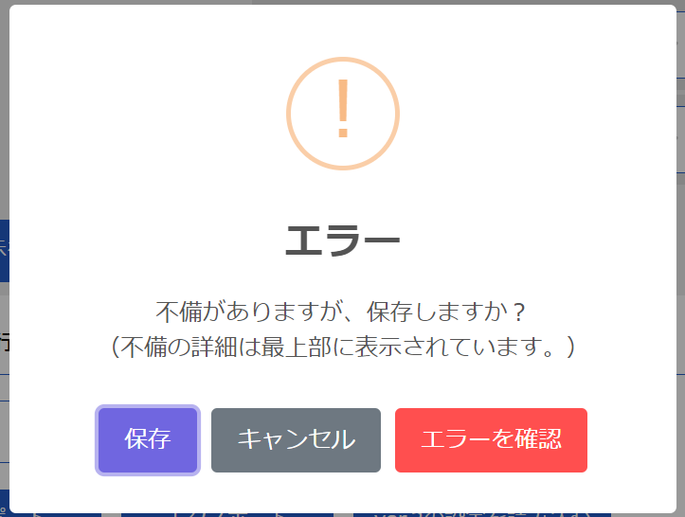
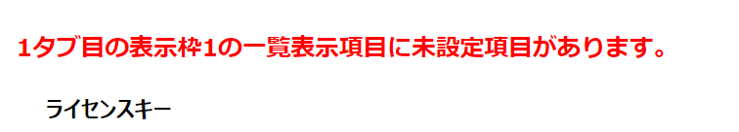
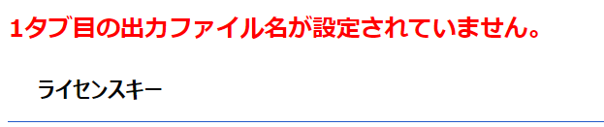
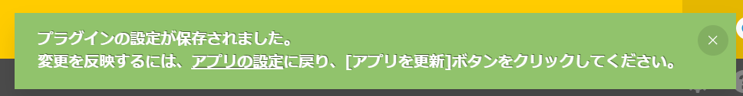
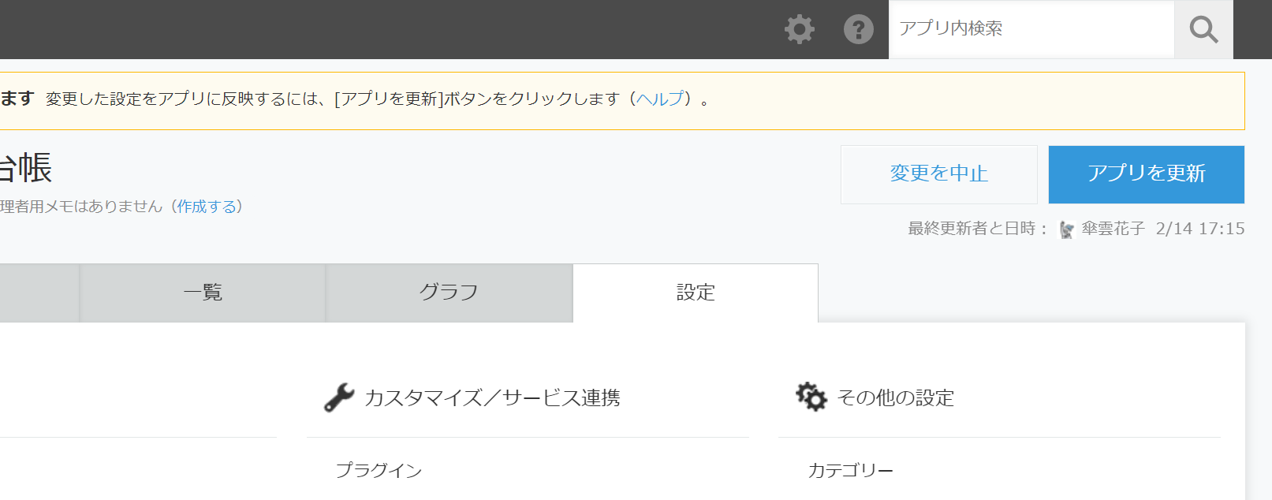
プラグイン設定運用環境反映１
プラグイン設定は設定画面で設定内容を保存した後、アプリ設定画面で「アプリを更新」を押す事で運用環境に設定内容が反映します。
<STEP1> プラグイン設定画面で「保存」をクリックします。
【参考】プラグインの設定内容に不備がある場合
「保存」クリック後にエラーが表示されます。
「エラーを確認」をクリックして、該当箇所を確認してください。
<STEP2>表示されたダイアログの「アプリの設定」をクリックします。
<STEP3>「アプリを更新」をクリックします。

Slide 15
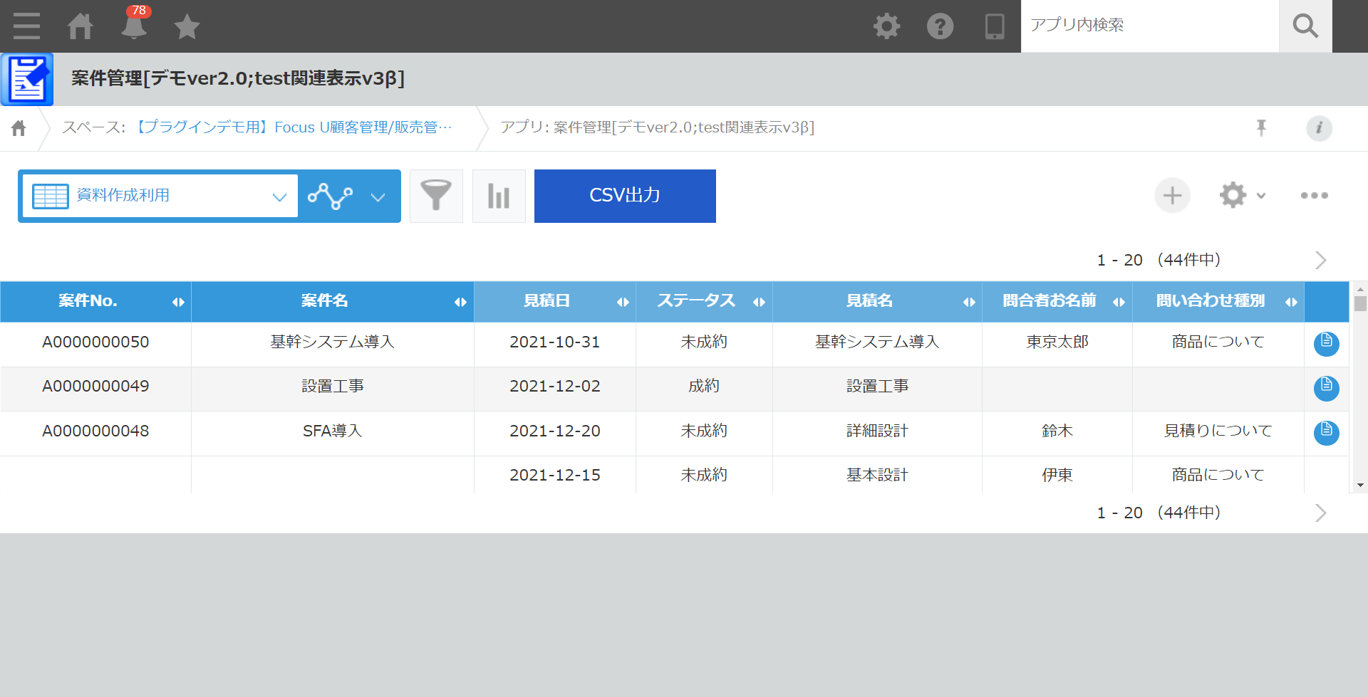
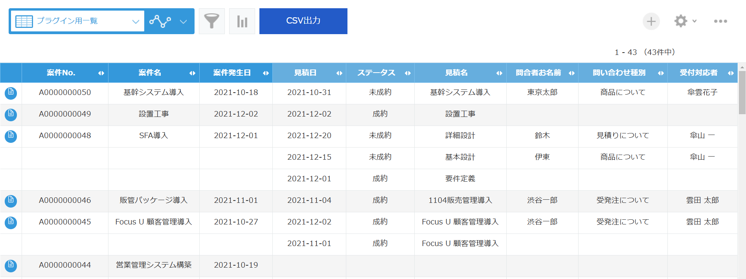
プラグイン設定運用環境反映２
<STEP４>指定したカスタマイズビュー上に関連レコード一覧の内容が表示されていることを確認します。

Slide 16
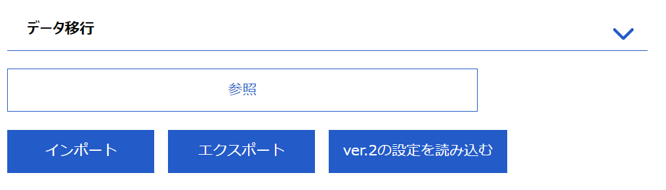

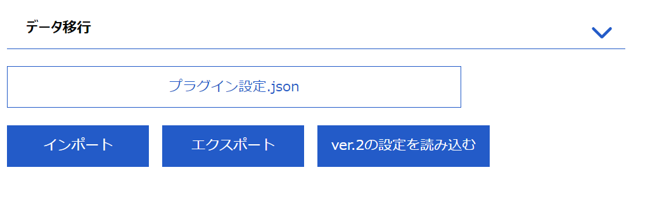
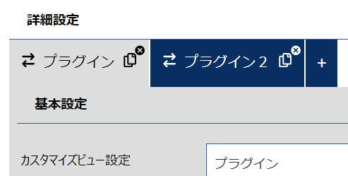
設定内容のインポートとエクスポート
プラグイン設定内容をJSON形式ファイルでエクスポートできます。また、JSON形式ファイルをインポートすることで設定内容を読み込み可能です。別アプリにプラグイン設定内容を反映させる場合に利用します。
▼設定のエクスポート
JSONファイルがエクスポートされます。
「エクスポート」をクリックします。
▼設定のインポート
JSONファイルをアップロードし、「インポート」をクリックします。
【ご注意】
・データ移行機能の対象は詳細設定欄の設定内容です。
ライセンスキーやAPIトークンは手動で入力してください。
・インポート時、設定内容は上書きされます。
設定済みの内容が削除されますのでご注意ください。
JSONファイル内の設定内容が詳細設定欄に追加されます。

Slide 17
使用上の注意
本プラグインの使用に際しては、以下のような制限事項があります。あらかじめ、これらの点に注意してください。
kintoneの利用できるフィールドは以下になります。
フィールド種別 | 対応 | 制限事項
レコード番号 | 〇
作成者 | -
作成日時 | -
更新者 | -
更新日時 | -
文字列（1行） | 〇
数値 | 〇
計算 | 〇
文字列（複数行） | 〇 | 改行箇所に空白が入り1行で表示される。
リッチエディター | 〇 | ＣSVファイルではHTMLタグが含まれる。
チェックボックス | 〇 | 複数選択した場合はカンマ区切りで表示される。
ラジオボタン | 〇
ドロップダウン | 〇
複数選択 | 〇 | 複数選択した場合はカンマ区切りで表示される。
添付ファイル | -
リンク | 〇 | リンクのクリックによるWebページや関連するサービスの起動は不可
フィールド種別 | 対応 | 制限事項
日付 | 〇
時刻 | 〇
日時 | 〇
ユーザー選択 | 〇 | 複数選択した場合はカンマ区切りで表示される。
カテゴリー | -
ステータス | 〇 | プロセス管理有効時のみ。
作業者 | -
ルックアップ | 〇
テーブル | -
組織選択 | 〇 | 複数選択した場合はカンマ区切りで表示される。
グループ選択 | 〇 | 複数選択した場合はカンマ区切りで表示される。
グループ | -
ラベル | -
スペース | -
罫線 | -

Slide 18
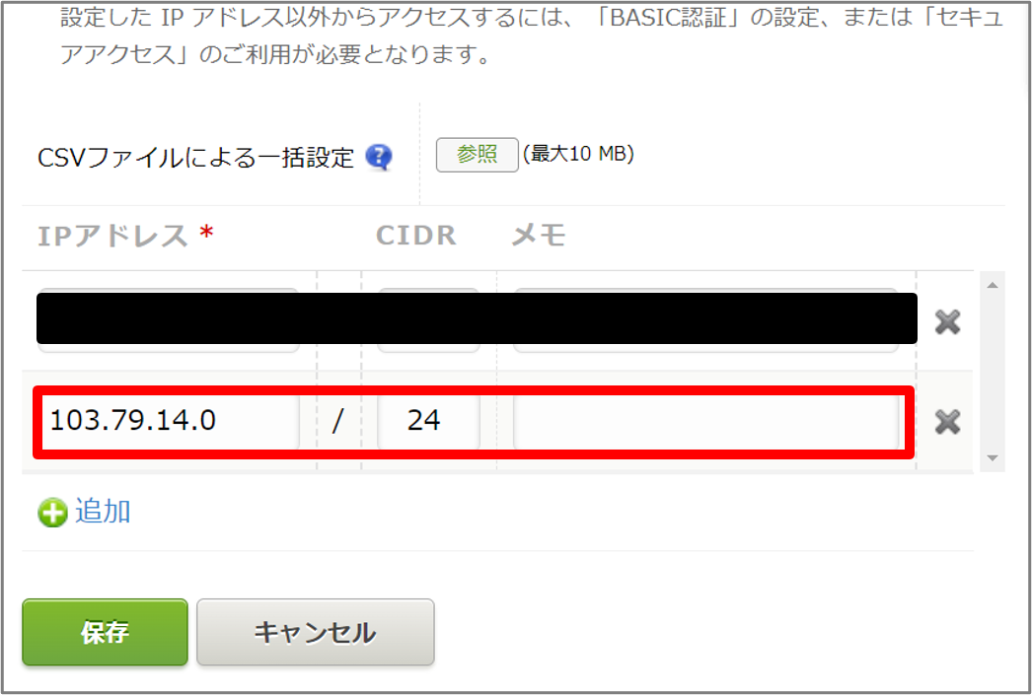
使用上の注意
本プラグインの使用に際しては、以下のような制限事項があります。あらかじめ、これらの点に注意してください。
■使用環境の制限
環境 | 対応 | 制限事項
モバイル | ×
ゲストスペース | 〇
ゲストユーザー | △ | 一覧表示のみ利用可能（プラグイン設定およびCSVファイル出力不可）
IPアドレス制限環境 | 〇 | cybozu.comが使用するIPアドレスを許可している場合は使用可 ※
セキュアアクセスオプション | 〇
※IPアドレス制限環境での使用について
IPアドレス制限を設定しているkintone環境では、プラグインが正しく動作せず、エラーが発生する可能性がございます。
cybozu.comが使用するIPアドレスを許可することでアクセス可能となります。
▼cybozu.comヘルプ「cybozu.comが使用するドメインとIPアドレス」
https://jp.cybozu.help/general/ja/admin/outbound_ipaddress.html
▼エラー画面 イメージ
▼IPアドレス制限 設定画面

Slide 19
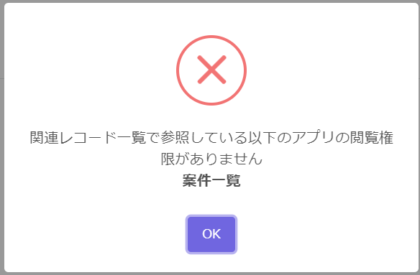
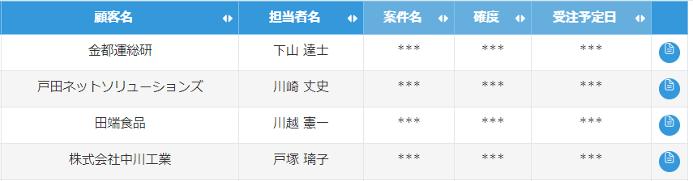
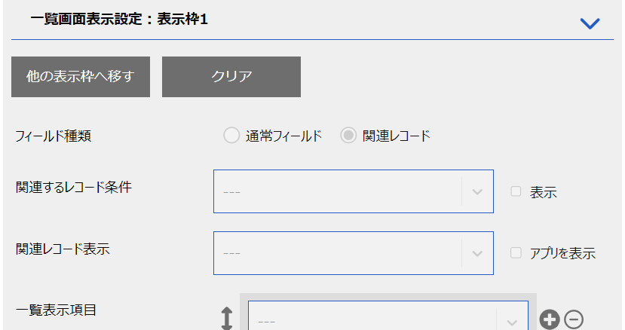
使用上の注意
本プラグインの使用に際しては、以下のような制限事項があります。あらかじめ、これらの点に注意してください。
■プラグインに設定可能なデータ量の制限
・プラグイン適用アプリのフィールド数、およびプラグインの設定タブ数や一覧表示項目の数が多い場合、プラグインに設定できる
容量を超過し、プラグイン設定画面の保存ボタン押下時にエラーが発生する可能性がございます。その場合は、タブや項目の数
を調整し、プラグインの設定時に保存可能な範囲でご利用ください。
■アクセス権に関する制限
・以下のようなケースでは、一覧画面上の対象データが***で表示されます。
-関連レコードを参照しているアプリの「レコード閲覧」権限が無い
-関連レコード一覧の「表示するレコードの条件」に設定しているフィールドの「閲覧」権限が無い
-一覧表示項目に設定しているフィールドの「閲覧」権限が無い
▼一覧画面（カスタマイズビュー）
・本プラグインの設定には、関連レコード一覧を参照しているアプリのアクセス権「レコード閲覧」もしくは「レコード追加」と、
「アプリ管理」が必要です。
プラグイン設定画面を開いた際、表示枠内に設定済のアプリのアクセス権が無いと設定欄が一部グレーアウトします。
▼プラグイン設定画面

Slide 20
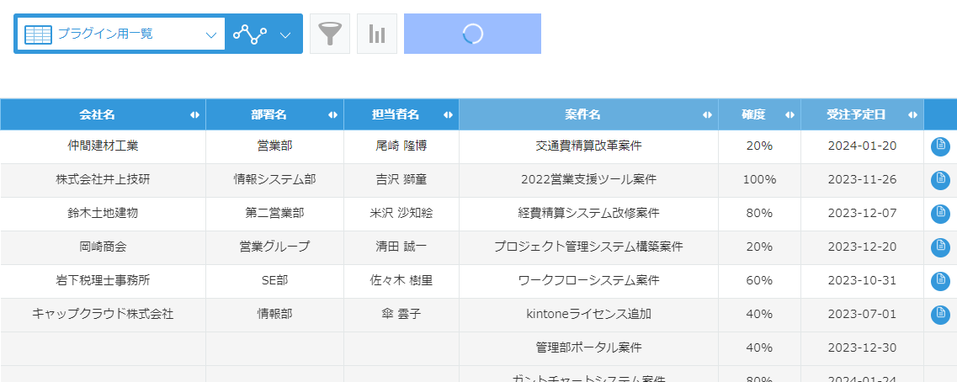
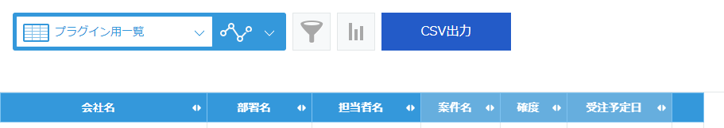
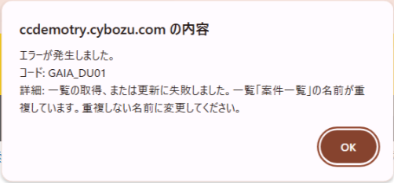
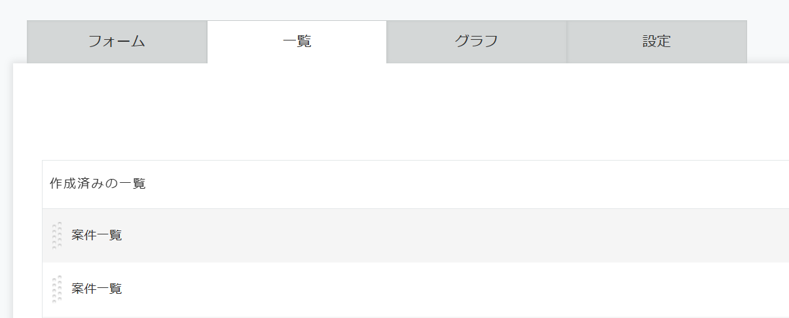
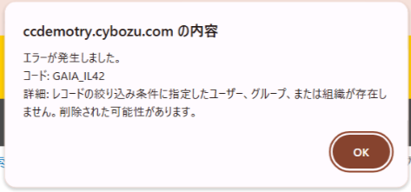
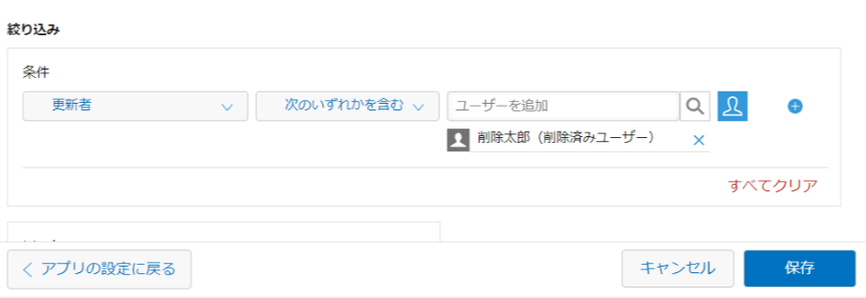
使用上の注意
本プラグインの使用に際しては、以下のような制限事項があります。あらかじめ、これらの点に注意してください。
■CSV出力機能に関するご注意
・出力用データの生成処理完了後に「CSV出力」ボタンが表示されます。
処理中は「CSV出力」ボタン上にスピナーアイコンが表示されるため、処理終了（スピナー表示が消える）まで待ってから、
「CSV出力」ボタンをクリックして出力を実行して下さい。
■プラグイン適用アプリ内の一覧についての注意事項
以下のケースでは、エラーが発生し設定画面が正常に表示されません。
・名称が重複している一覧が複数存在する場合
・一覧の絞り込み条件に利用しているユーザーアカウントを削除した場合
OKをクリックして、ブラウザバック（もしくは上部の”アプリの設定”のクリック）でアプリの設定画面に戻り、
該当箇所を修正した上で一度アプリを更新してください。
アプリの更新後、再びプラグインの設定画面を開くと、設定画面が正常に表示されます。

Slide 21
使用上の注意
本プラグインの使用に際しては、以下のような制限事項があります。あらかじめ、これらの点に注意してください。
■一覧表示の所要時間についてのご注意
・表示枠や一覧表示項目の設定数が多いと、カスタマイズビューの表示に時間を要する可能性がございます。
処理時間の短縮には、絞り込み機能を利用して対象レコード数を絞る、表示枠や項目数を減らす、などをご検討ください。
【参考】プラグインの設定内容と所要時間の一例
所要時間は実際にご利用になる環境によって異なりますので、目安としてご参照ください。
 | 一覧表示レコード数 (一覧右上に表示されている件数） | 参照する関連レコード数 | 一覧表示項目数 | 所要時間 一覧表示／CSV出力
ケース① | 11001件 | 11013件 | 10個 | 5秒／1４秒
ケース② | 182件 | 68件 | 9個 | 2秒／4秒
ケース③ | 43件 | 63630件 | １６個 | 31秒／1分4秒
ケース④ | 43件 | 63300件 | 9個 | 28秒／59秒
■その他の制限
・カスタマイズビューの作成には、kintoneシステム管理者権限が必要です。
・利用するカスタマイズビューのページネーションは有効にしてください。
・利用するカスタマイズビューのHTMLに「<div id='contents'></div>」を設定してください。
※プラグイン設定画面より作成した場合は、自動的に設定済みとなります。
・一覧画面上でレコードを絞り込む際、絞り込みの仕様はkintoneに準拠します。関連レコード一覧内のフィールドを絞り込み条件に指定した場合、その絞り込み条件を満たす関連レコードが1行以上存在する
レコードが一覧に表示されます。
・一覧画面上でフィールド名をクリックしてレコードをソートする際、一部対象外のフィールドタイプがございます。
対象外のフィールドの場合は、クリックしてもソートが実行されません。
・セキュアアクセスオプション（クライアント証明書）を利用しているkintone環境では、プラグインが正しく動作しません。

Slide 22

<製品に関するお問合せはこちらまで>
キャップクラウド株式会社
〒160-0022 東京都新宿区新宿3-5-6 キュープラザ新宿三丁目
担当： Focus U（CI事業） サポート担当
メール： support@focus-u.jp 電話： 03-6824-1007
受付時間： 平日9:30～12:00／13:00～17:30（土日・祝日、当社指定休日を除く）

